Slide 1
建筑施工
大型机械设备安全管理
Notes:
更多安全资料，请添加安小应微信号：ansyingcysafety。

Slide 2


课前思考
什么算是大型机械设备？
你看过身边设备事故的报道么？
大型设备事故的后果是什么？
如何让设备使用不再危险？

Slide 3
1
建立管理制度制定预防措施
2
执行验收管理确保投产安全
3
加强设备检查坚持维修保养
4
内业人员管理规避隐患风险
5
管理与时俱进创造行业亮点
Notes:
更多安全资料，请添加安小应微信号：ansyingcysafety。

Slide 4

课程目标
重新梳理工程行业设备管理思路，通过专业科学的管理方法保障设备使用安全。
了解——行业现状与管理体制。
理解——内业与现场管理相结合。
掌握——设备安全检查关键点。
运用——提高各项目设备管理水平。

Slide 5
建立管理制度制定预防措施
1

Slide 6
了解国家规范标准和管理制度
《建筑机械使用安全技术规程》JGJ 33
《龙门架及井架物料提升机安全技术规范》JGJ 88
《建筑施工起重吊装工程安全技术规范》JGJ 276
《建筑施工塔式起重机安装、使用、拆卸安全技术规程》JGJ 196
《建筑施工升降机安装、使用、拆卸安全技术规程》JGJ 215
施工现场机械设备检查技术规程JGJ 160
《安全生产法》、《建设工程安全生产管理条例》
建设部166号令《建筑起重机械安全监督管理规定》
相关标准与法律
Notes:
更多安全资料，请添加安小应微信号：ansyingcysafety。

Slide 7
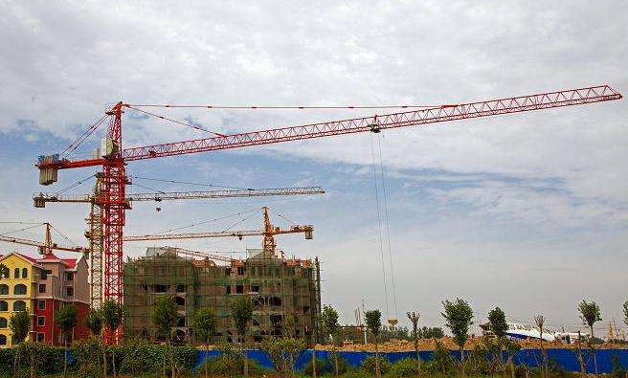
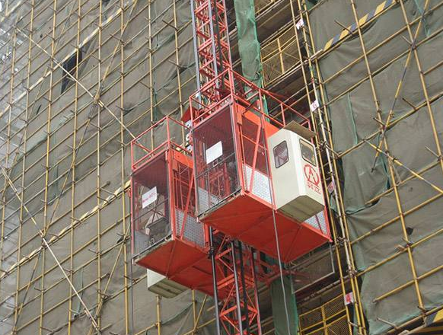
了解国家规范标准和管理制度
塔式起重机安全规程GB 5144
塔式起重机GB/T 5031
塔式起重机设计规范GB/T 13752
塔式起重机操作使用规程JGJ/T 100
施工升降机GB/T 10054
施工升降机安全规则GB 10055

Slide 8
确立施工管理制度及防护措施
施工现场正式使用前要建立完善的机械设备安全管理制度，包括检查验收制度、维修保养制度、旁站制度、检测制度、三定制度、交接班制度等。
制定特殊情况下机械设备安全使用的防护措施，如多塔交叉作业的防撞措施、高大设备与输电线路的安全防护措施和恶劣环境、气候条件下的设备安全使用措施等。
1
编制管理制度
4
管理文件交底
2
主编
应急预案
明确责任人
3

Slide 9
确立施工管理制度及防护措施
塔吊十不吊
1、被吊物重量超过机械性能允许范围不准吊；
2、指挥信号不清不准吊；
3、吊物下方有人不准吊；
4、吊物上站人不准吊；
5、埋在地下物不准吊；
6、斜拉斜牵物不准吊；
7、松散物捆扎不牢靠不准吊；
8、零碎小物件无容器不准吊；
9、吊物重量不明、吊索具不符合规定不准吊；
10、六级以上强风不准吊。
Notes:
更多安全资料，请添加安小应微信号：ansyingcysafety。

Slide 10
执行验收管理
确保投产安全
2

Slide 11
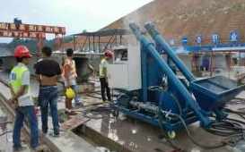
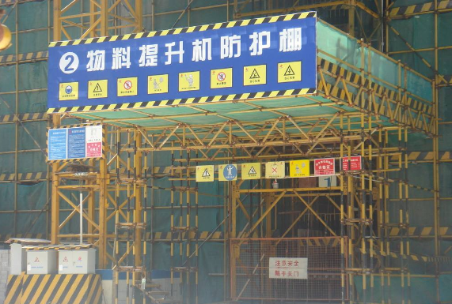
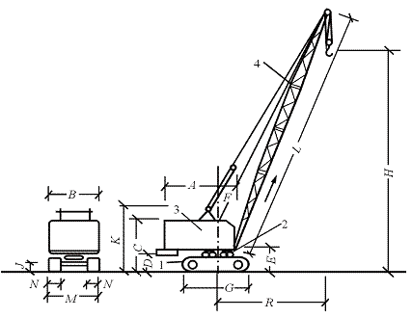
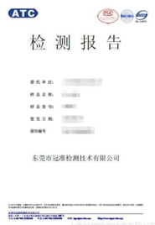
加强设备的安装、验收管理
1
2
3
3
对进入施工现场的机械设备要进行进场前验收，看其技术性能是否满足施工需要，安全性能是否满足安全使用要求。
要合理安装机械设备，创造安全的作业环境，如搭设安全操作防护棚，悬挂“机械设备安全操作规程”标牌等。
起重设备的安、拆、顶升、附壁等作业要有书面的安、拆方案、荷载计算、基础设计及隐蔽工程验收等资料。
机械设备投入使用前要进行安装验收，起重设备还要有当地特种设备检测单位的检验报告。所有安全装置必须齐全、有效。
Notes:
更多安全资料，请添加安小应微信号：ansyingcysafety。

Slide 12
加强设备安全用电管理
1
采用TN-S接零保护系统（“三相五线”制），要有可靠的接零、接地保护，同时注意同一供电网络内不要地、零混接。
要有专用开关箱，保证“一机、一闸，一箱、一漏” 。出线端必须使用漏电断路器，30mA/0.1s。
2
3
机械设备（如塔吊、高架提升机）与架空线路的距离要满足规范要求，如不能满足要求时，要按规范进行防护。
超出相邻建筑物避雷保护范围的机械设备（如高层塔吊、高架提升机）要按规范采取避雷措施，（防雷接地电阻≤4Ω） 。
4

Slide 13
加强设备检查
坚持维修保养
3

Slide 14
设备检查、维护保养要点
具备专业知识，现场采用看、闻、触、听等方法进行检查。
看：设备垂直度、基础周边、螺栓紧固、油缸滴漏现象、附墙（角度、杆件长度、接长处理情况、与建筑物的连接方式等）、连接销（止退面、销孔结合度、开口销）、悬空和独立高度、安全保护措施（齐全性、灵敏度、预接触间距）、齿条、钢丝绳、排绳系统、配重、制动系统、保养程度等。
Notes:
更多安全资料，请添加安小应微信号：ansyingcysafety。

Slide 15
设备检查、维护保养要点
闻： 异味的扑捉（线路、配电箱、刹车片、变速箱、油脂等）。
听：起落、行走、变速、转臂、转动、电动接触、钢材材质等
触： 安全装置的灵敏性检查、制动系统制动面的检查、动作与非动作中振动频率感受、排绳轮的流畅性、防护措施的稳固、供电电缆的表面热度、螺栓的紧固等。

Slide 16
设备检查、维护保养要点
01
资料齐全有效，相互匹配对应。
项目部要对现场所有在用设备进行：
定期检查、日常检查、特定检查和极端天气后检查
02
督促相关人员对机械设备进行维护保养，及时消除安全隐患，不过夜原则。
03

Slide 17
塔吊安全检查要点
塔吊分类
工作方式：固定式、行走式（轨道式）、内爬式
固定方式：有压重式、无压重式
旋转方式：上旋式、下旋式
变幅方式：水平小车式、动臂式（压杆式）
起重能力：轻型（40T·M以下）、中型（40～120T·M）、重型（120T·M以上）
目前施工现场主要使用的是固定自升式塔吊，上旋转、小车变幅。
Notes:
更多安全资料，请添加安小应微信号：ansyingcysafety。

Slide 18
塔吊安全检查要点
1
检查基础是否有积水，如有积水应及时采取排水措施，并检查排水是否通畅；
础
检
2
检查基础是否满足承载能力要求：
1.认真查看基础资料，检查是否满足地耐力要求；
2.检查基础尺寸是否满足规定要求，是否有减小；
3.对基础附近有深基坑，检查时应注意加强观察，一旦发现塔机有倾斜应采取有效措施
基
查
3
固定式塔吊的砼基础地耐力需要满足使用说明书中要求，钢筋混凝土标号必须按照规定≮C35，强度至少达到设计值的80%方可进行安装，基础表面平整度允许偏差为1/1000。

Slide 19
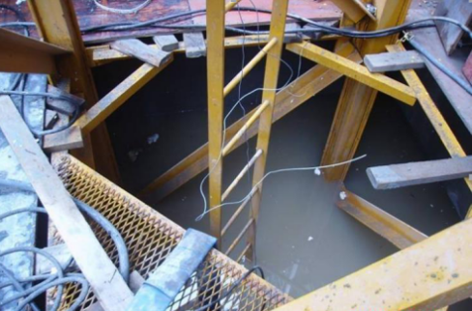
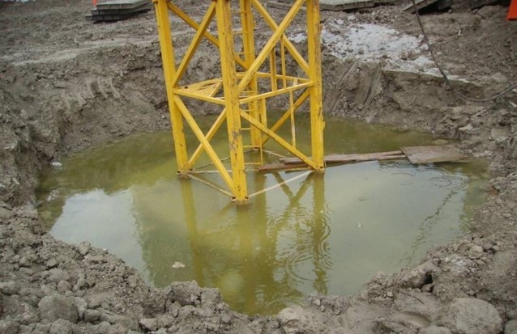
塔吊安全检查要点
1
2
固定式塔吊基础，低于地表水平面造成积水，塔身标准节及地锚长时间浸水，容易造成钢结构或连接螺 栓严重锈蚀而导致强度降低，严重时会造成塔机倒塌。行走式塔吊长时间的基础积水造成轨道局部沉陷，塔机垂直度的超标，引起起重力矩增大，从而引发整机倒塌。
基础置于边坡上，这种基础肯定要进行打桩处理，除上述要求外，还应充分考虑边坡产生的侧压力，检测时，应要求施工单位在开挖边坡时，应采取抗侧压力措施，如采取土钉防护或进行锚杆处理等措施。

Slide 20
塔吊安全检查要点
安装位置检查
检查架空线与塔机的安全距离是否符合规定要求。如不符合要求，应采取有效安全措施，搭设隔离装置；
检查塔机是否存在在规定的独立高度条件下超高使用；
1
3
2
4
检查多台塔机同时施工时是否满足二台塔机之间的最小架设距离；
检查塔机超过独立高度后的附墙固定是否符合要求。

Slide 21
塔吊安全检查要点
注 意
当多台塔式起重机在同一施工现场交叉作业时，应编制专项方案，并应采取防碰撞的安全措施。任意两台塔式起重机之间的最小架设距离应符合下列规定：
1 低位塔式起重机的起重臂端部与另一台塔式起重机的塔身之间的距离不得小于 2m；
2 高位塔式起重机的最低位置的部件（吊钩升至最高点或平衡重的最低部位）与低位塔式起重机中处于最高位置部件之间的垂直距离不得小于 2m。
两台相邻塔式起重机的安全距离如果控制不当，将很可能会造成重大安全事故，所以要严格控制。当相邻工地发生多台塔式起重机交错作业情况时，应在协调相互作业关系的基础上，编制各自的专项使用方案。
Notes:
更多安全资料，请添加安小应微信号：ansyingcysafety。

Slide 22
塔吊安全检查要点
钢结构检查
检查结构是否存在变形、锈蚀及裂纹；
检查标准节安装是否正确，有无加强标准节与普通标准节颠倒安装、新旧标准节混装和将普通标准节作为基础节预埋等现象；
检查各联接处是否正确联接，有无联接螺栓松动、开口销漏装或用铁丝和焊条替代等现象；
检查平衡臂配重是否符合整机稳定性要求，配重块的相互联接及固定是否可靠。
A
B
C
D

Slide 23
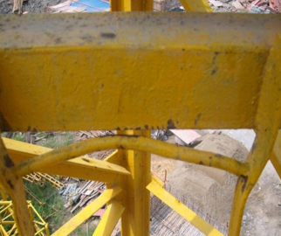
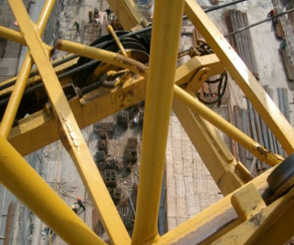
塔吊安全检查要点
实 例
爬梯构件变形开裂
起重臂斜腹杆断裂
Notes:
更多安全资料，请添加安小应微信号：ansyingcysafety。

Slide 24
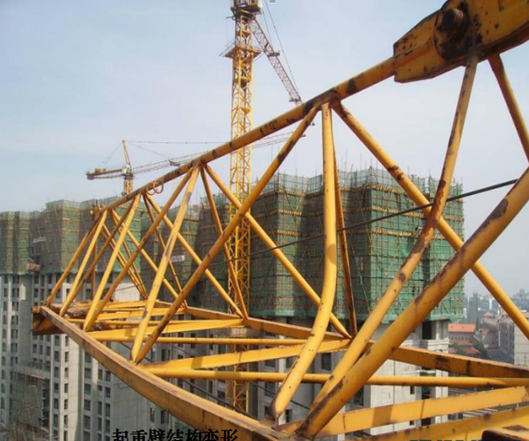
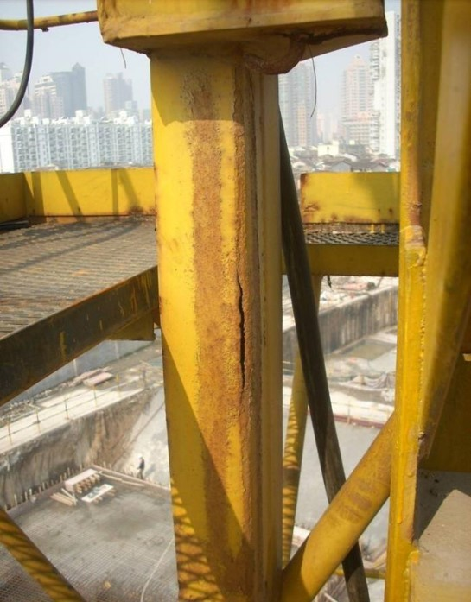
塔吊安全检查要点
起重臂结构变形
立柱结构件裂缝

Slide 25
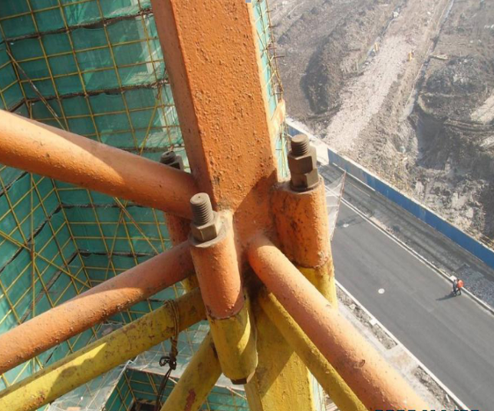
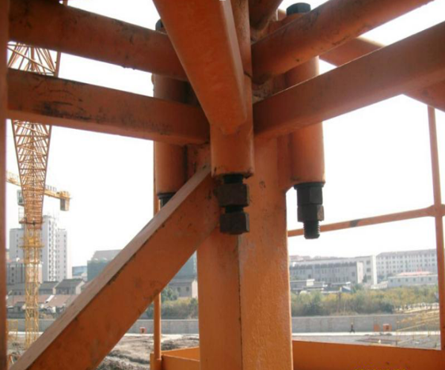
塔吊安全检查要点
标准节连接处缺少螺帽
标准节连接螺栓松动

Slide 26
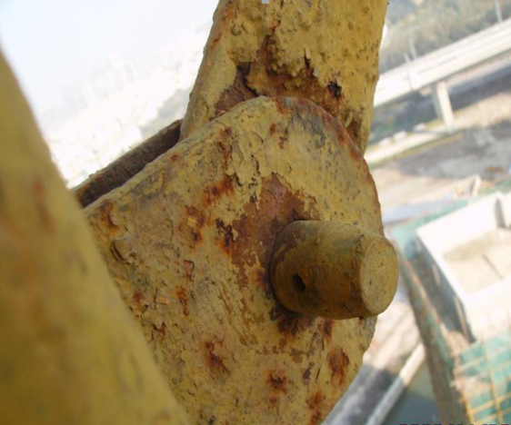
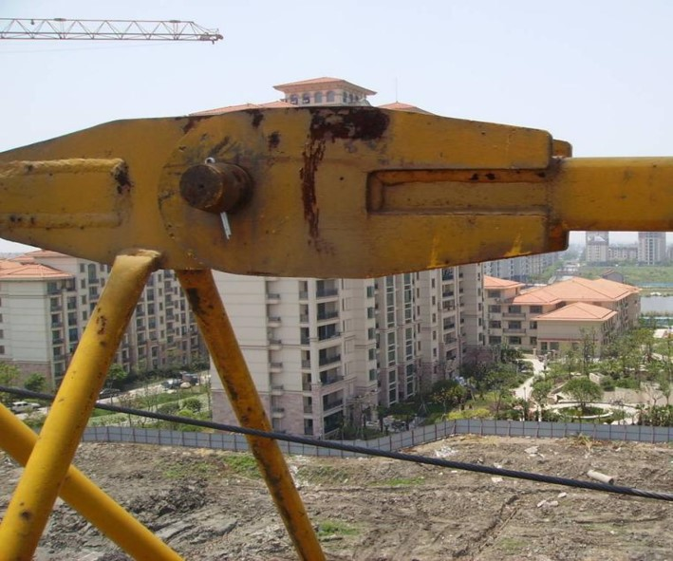
塔吊安全检查要点
连接大销没有设置开口
开口销尾部未分开

Slide 27
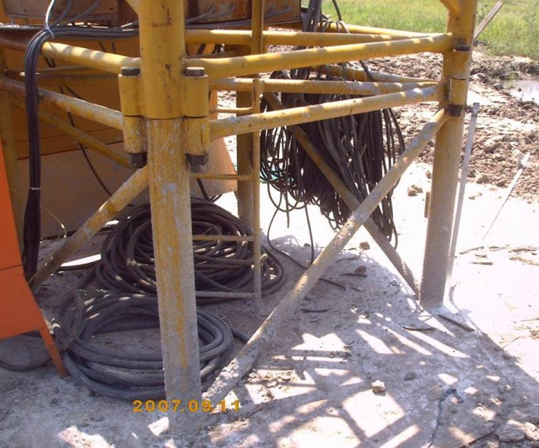
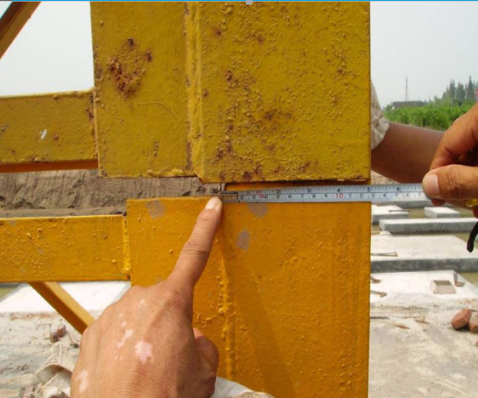
塔吊安全检查要点
将普通标准节作为基础节预埋
不配套的标准节
Notes:
更多安全资料，请添加安小应微信号：ansyingcysafety。

Slide 28
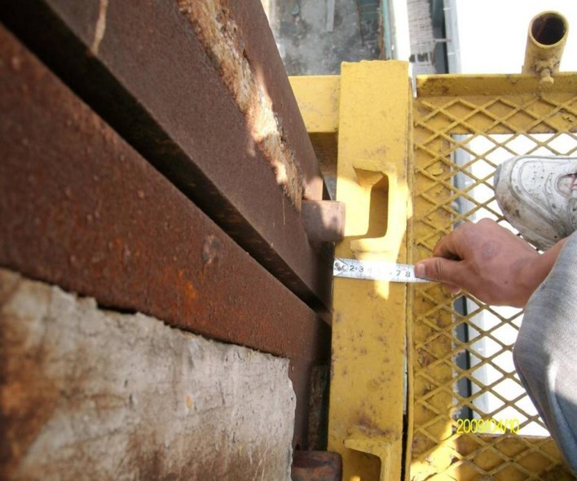
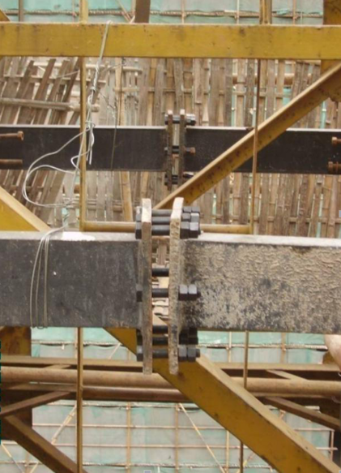
塔吊安全检查要点
平衡重固定轴短，固定不可靠
附着装置使用不规范

Slide 29
塔吊安全检查要点
传动系统检查
检查卷扬机制动器摩擦片是否严重磨损；
1
吊重制动时检查是否制动力矩足够，吊重物制动时是否有滑移形象；
2
检查钢丝绳固定端部的绳夹规格、数量、固定方向是否正确；
3
检查当吊钩位于最低位置时绳筒上剩余钢丝绳是否满足 3 圈要求。
4

Slide 30
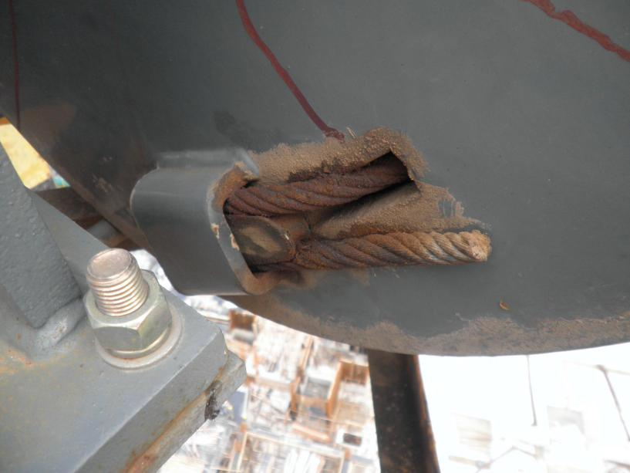
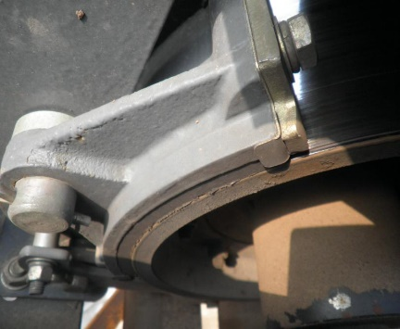
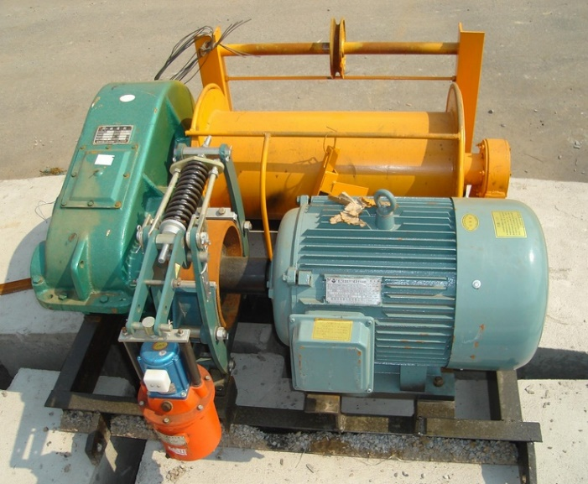
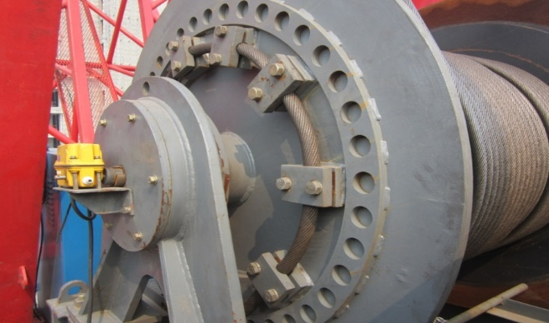
塔吊安全检查要点
实 例
卷筒保险
刹车轮
刹车片
排绳轮
Notes:
更多安全资料，请添加安小应微信号：ansyingcysafety。

Slide 31
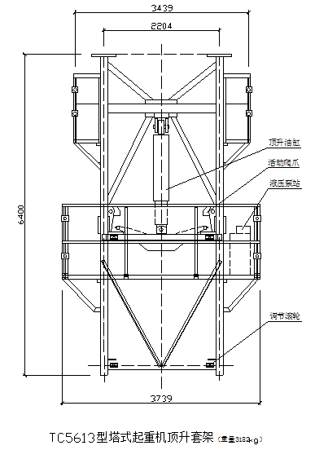
塔吊安全检查要点
液压系统检查
1
检查液压操作系统的灵敏度；
油缸与平衡阀或液压锁之间的硬管是否被压扁，接头处是否漏油；
2
检查油箱内的液压油的粘度是否失效或含有杂质；
3
检查顶升横梁结构局部是否有裂纹、变形、焊缝开裂。
4

Slide 32
塔吊安全检查要点
安全装置及电气系统检查
A
B
检查各安全保护及限位装置是否齐全、有效、灵敏；
检查塔机专用电箱是否做到一机、一闸、一漏；
C
D
接地保护检查要求接头外露，固定可靠，
不得采用钢筋做接地桩；
电缆线应采用三相五线，检查时应注意电缆外层是否破损，电缆悬挂固定是否安全可靠(固定或悬挂点应采用绝缘子)。
Notes:
更多安全资料，请添加安小应微信号：ansyingcysafety。

Slide 33
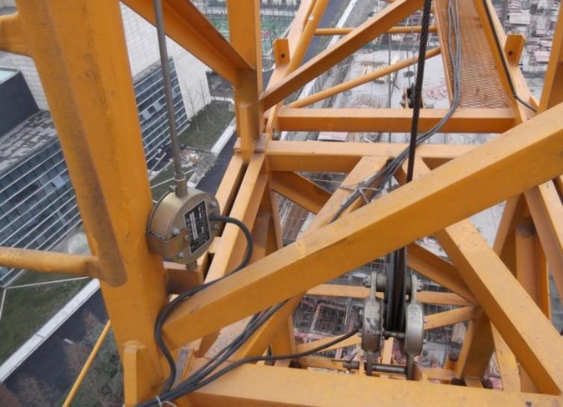
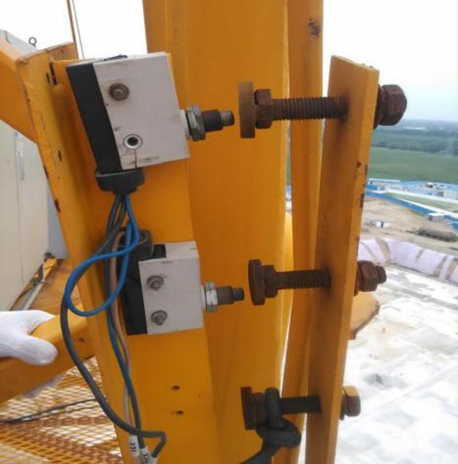
塔吊安全检查要点
力矩限位器
力矩限位器
重量限制器
起重量限制器：主要作用是防止塔机的吊物重量超过最大额定荷载，避免发生机械恶性事故。利用起升钢丝绳的受力张紧作用来实现工作。
起重力矩限位器：主要作用是防止塔机超载的安全装置，避免塔机由于严重超载而引起的倾覆或发生折臂等恶性事故。

Slide 34
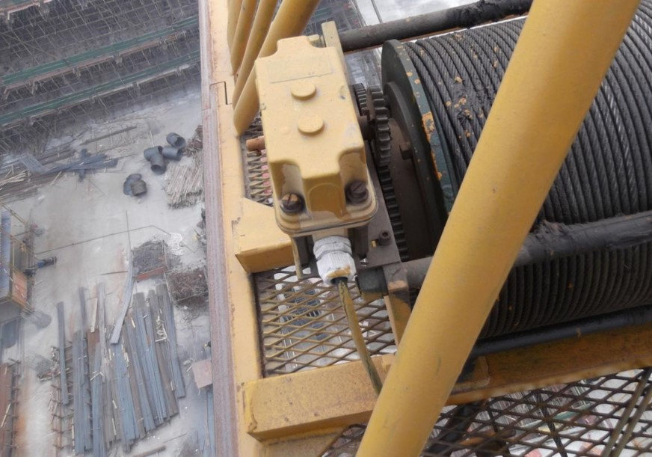
塔吊安全检查要点
幅度限位器
幅度限制器：主要作用是防止载重小车超过最大或最小幅度位置，发生变幅绳拉断的危险。安装在变幅机构的钢丝绳卷筒传动轴端部，利用传动轴的转动来实现限制器的工作

Slide 35
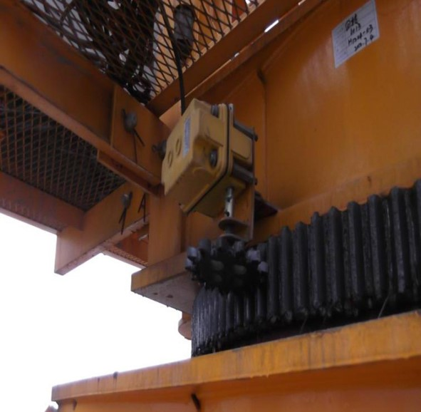
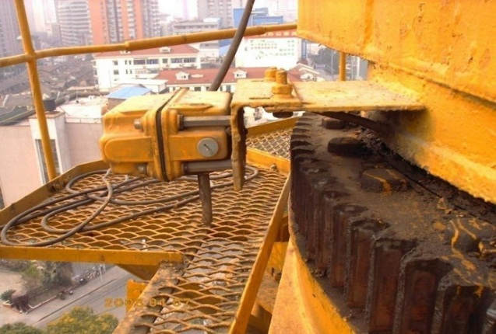
塔吊安全检查要点
回转限位器
回转限位缺少带动啮合小齿轮
回转限位器: 主要作用是防止起重臂在转动过程中造成主电源线扭断，一般调整为左右各转≯1.5圈时，设定限制值，其次是防止周边有障碍构造物的情况下发生碰撞。安装在回转齿圈旁。

Slide 36
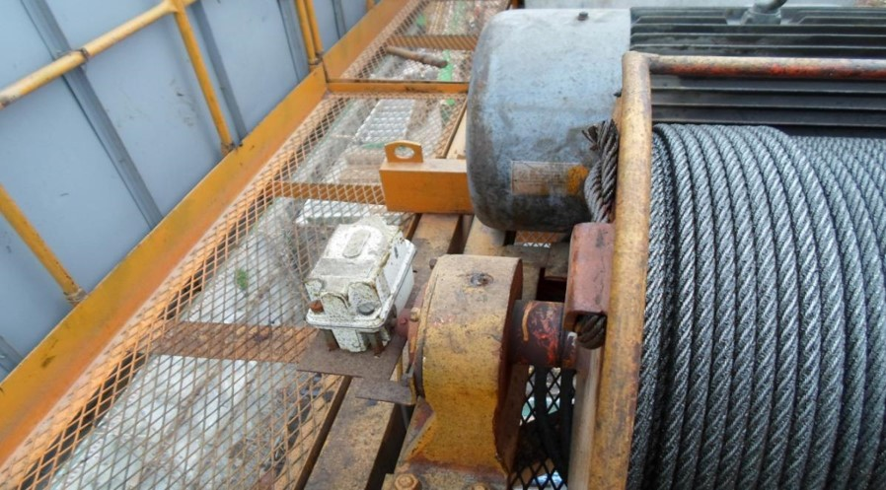
塔吊安全检查要点
高度限位器
起升高度限制器：主要作用是防止塔机吊钩碰撞载重小车或下降到一定高度时控制起升机构的运行：上升到距载重小车≮2.5米，下降到距地面或工作面≮1米时能自动切断控制电源并停止工作（反向电源不能切断），安装在起升机构的钢丝绳卷筒传动轴端部，利用传动轴的转动来实现限制器的工作。

Slide 37
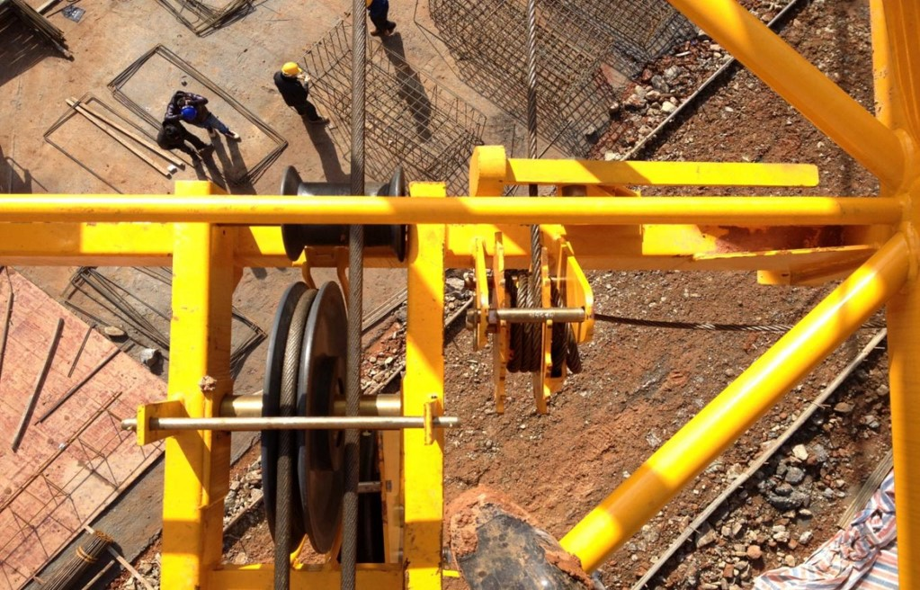
塔吊安全检查要点
断绳保护装置
断绳保护装置：主要作用是防止变幅载重小车钢丝绳突然断裂，造成小车向前或向后失控运行。安装在小车的两头牵引绳端固定处。
Notes:
更多安全资料，请添加安小应微信号：ansyingcysafety。

Slide 38
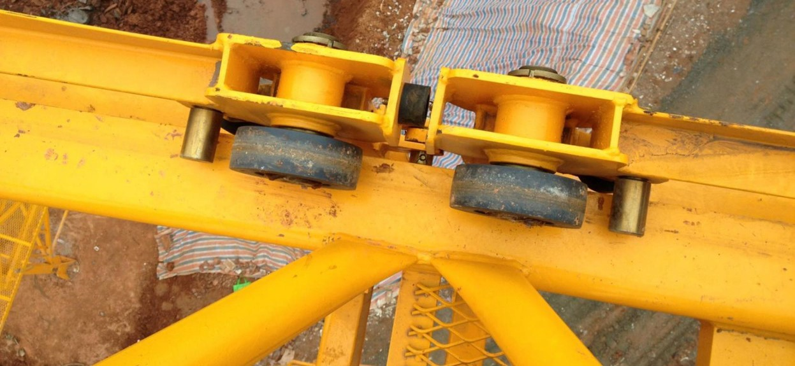
塔吊安全检查要点
断轴保护装置
断轴保护装置：主要作用是变幅载重小车在滚轮轴断裂脱轨时，防止小车坠落发生事故。安装在载重小车的四个滚轮旁。

Slide 39

塔吊安全检查要点
吊钩、吊具检查
检查吊钩防脱绳装置是否有效，吊钩表面是否有裂纹或被焊接，吊钩磨损或钩身扭转变形是否超标；
1
2
检查钢丝绳是否符合正常使用要求，吊索必须由整根钢丝绳制成，中间不得有接头；
3
检查卸扣是否有明显变形、可见裂纹和弧焊痕迹。销轴螺纹是否有损伤现象。

Slide 40
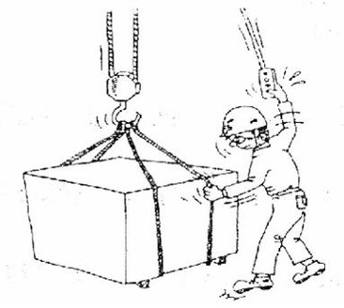
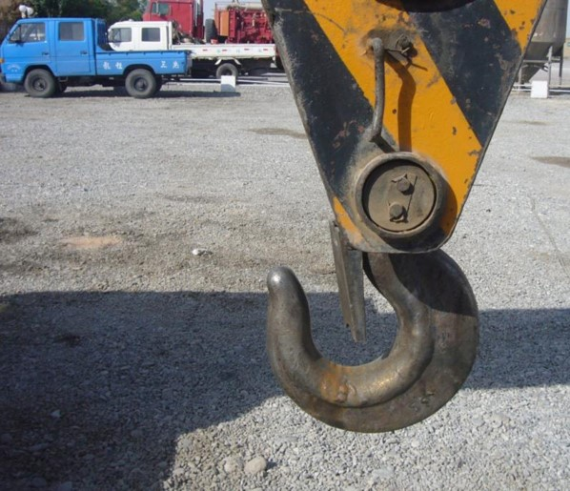
塔吊安全检查要点
吊钩无防护
吊钩防脱装置弹簧失效，
可能导致吊绳从钩内滑脱。

Slide 41
塔吊安全检查要点
吊钩禁止补焊，有下列情况之一的应予以报废
（建筑施工塔式起重机安装、使用、拆卸安全技术规程6.3.2 ）：
钩尾和螺纹部分等危险截面及钩筋有永久性变形；
开口度比原尺寸增加15%；
钩身的扭转角超过10°。
表面有裂纹；
挂绳处截面磨损量超过原高度的10%；
Notes:
更多安全资料，请添加安小应微信号：ansyingcysafety。

Slide 42
塔吊安全检查要点
卸扣不得超负荷使用。在起重作业中,可按标准查取卸扣号码及许用负荷直接选用卸扣。
使用卸扣时必须注意其受力方向，要采取正确安装方式使力的作用点在卸扣本身的弯曲部分和横销上;否则,作用力使卸扣本体的开口扩大,横销的螺纹可能会因此损坏。卸扣不得横向受力。
安装卸扣横销时,应在螺纹旋足后回转半扣螺距,以防止螺纹旋得过紧而使横销无法退出。
卸扣使用完毕后,不允许将拆除的卸扣从高空向下抛掷,以防卸扣变形及内咔产生不易发觉的裂纹和损伤。 不准敲击螺纹部位。
卸扣检查

Slide 43
塔吊安全检查要点
5. 严禁用其它材料的螺栓取代卸扣配套横销。
6. 当卸扣任何部位产生裂纹、塑性变形、螺纹脱扣，横销弯曲，
以及销轴和扣体断面磨损达原尺寸的3%～5%时，应报废。
7. 销子不能扣在能活动的索具内，防止旋转松扣。卸扣不得处于吊
件的转角处。
8. 不用卸扣时，应在其横销的螺纹部分涂以润滑油，存放在干燥处，
以防生锈。
卸扣检查

Slide 44
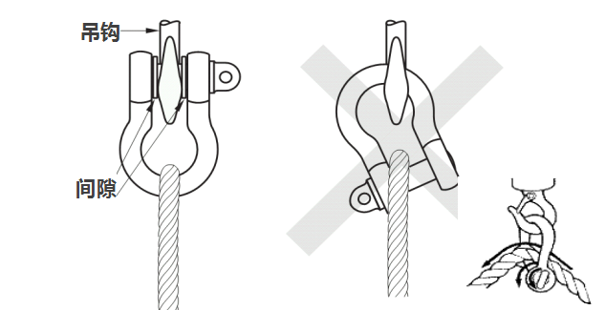
塔吊安全检查要点
实 例
正 确
错 误
Notes:
更多安全资料，请添加安小应微信号：ansyingcysafety。

Slide 45
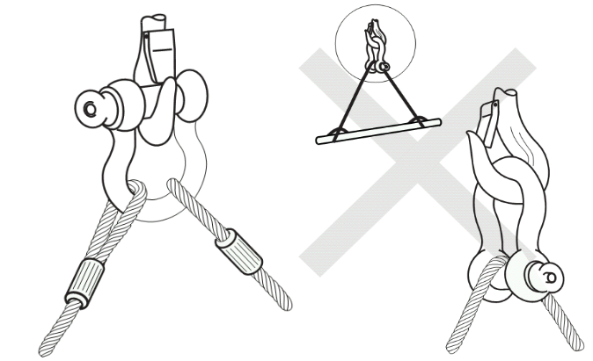
塔吊安全检查要点
正 确
错 误

Slide 46
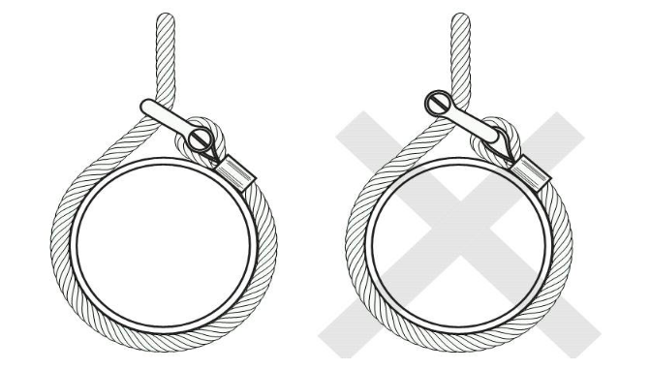
塔吊安全检查要点
正 确
错 误

Slide 47
塔吊安全检查要点
钢丝绳的报废更新
钢丝绳在一个节距内的断丝数达到规定值时应报废，一般当安全系数小于6时，交互捻钢丝绳的报废断丝数约为钢丝总数的10%，同向捻绳为5％。
钢丝径向磨损或腐蚀量超过原直径的40%时应报废；不大于40%时，报废断丝数应按规定折减。
整条钢丝绳断裂或断股时，应报废。
钢丝绳直径减少达7%时，即使不断丝也应报废。
钢丝绳外观检查出现下列情形时应报废：
麻芯外露、绳股挤出、绳经局部增大或减少，明显腐蚀，严重扭结、打死结，外层钢丝呈笼形或波浪形、局部被严重压扁、弯折或受热力、电弧的作用严重时。
Notes:
更多安全资料，请添加安小应微信号：ansyingcysafety。

Slide 48
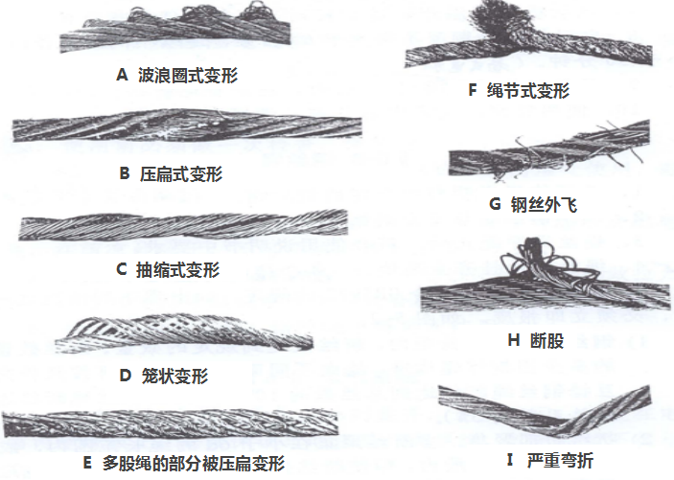
塔吊安全检查要点
钢丝绳的几种
严重变形

Slide 49
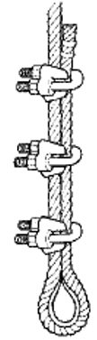
塔吊安全检查要点
钢丝绳夹
5
钢丝绳夹受载1－2次后，螺母需要进一步拧紧。
4
钢丝绳夹只能用来卡两股钢丝绳，不能卡多股绳，更不允许夹塞螺栓！
3
选择与钢丝绳尺寸相匹配的钢丝绳夹，包括配套螺栓。
2
钢丝绳夹绝不能当卸扣用！
1
钢丝绳夹的用途如右图
Notes:
更多安全资料，请添加安小应微信号：ansyingcysafety。

Slide 50
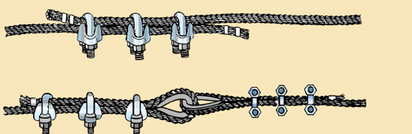
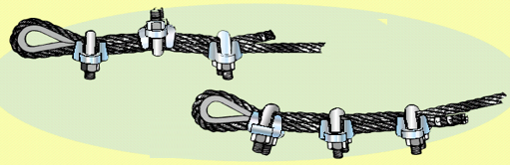
塔吊安全检查要点
错 误
绳夹鞍座必须
在长绳端
正 确
错 误
错 误

Slide 51
施工升降机（人货电梯）
电梯分类
齿轮齿条啮合驱动SC型(带对重、不带对重)
钢丝绳式SS型（卷扬驱动、曳引驱动）
混合式SH
单笼和双笼。
主要型号： SCD200/200、SSD、SS
其结构主要有底笼、导轨架、平衡重、天滑轮、制动器、限速器、电动起重装置、附壁装置、撑杆及柱杆、电动机及传动系统、电器控制系统及限位器等组成。
人货电梯的安拆、验收、作业人员的持证上岗等要求与塔吊一样。

Slide 52
施工升降机（人货电梯）
基础与垂直度要求
人货电梯要浇制砼基础，基础承载力要大于150kPa，基础上表面平整度允许偏差为10mm，导轨架在正、侧面两个方向的垂直度允许偏差为其高度的1/1000。
梯笼周围2.5m范围内应设置稳固的防护栏杆（电梯底座一般都有围栏），各楼层平台通道应平整牢固，出入口应设防护栏杆和防护门。（常见问题：安全门设置不合理或有门不用。如因安全门没有定型化，使开关不方便，使用不安全的对开门或外开门，应使用推拉门或能自动复位的内开门。）
Notes:
更多安全资料，请添加安小应微信号：ansyingcysafety。

Slide 53

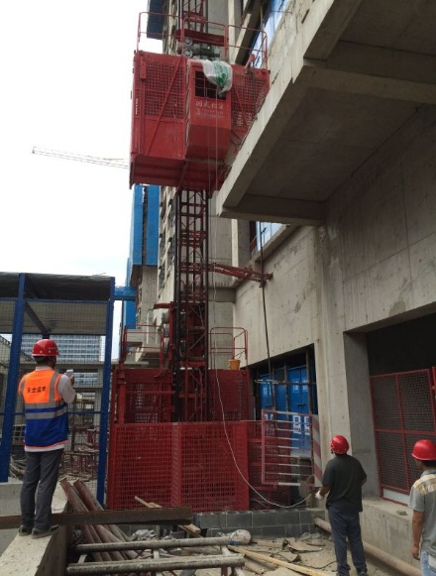
施工升降机（人货电梯）
坠落试验要求
新安装的电梯，在投入使用前，必须经过坠落试验，使用中每隔3个月，要进行一次坠落试验。梯笼坠落超过1.2m制动距离时，要由生产厂或指定认可的单位检修、调整防坠安全器。防坠安全器每发生一次防坠动作，都必须进行复位。
电梯在每班工作前，要试验制动器的可靠性。（将梯笼升离地面1～2m，检查梯笼是否下滑）

Slide 54
施工升降机（人货电梯）
上、下限位器和极限限位器、急停开关；
防坠安全器（锥鼓型渐进式）、防倾安全钩、防脱安全钩；
底座防护围栏及门联锁装置、顶门限位开关；
防松（断）绳保护开关、重量限制器；
楼层防护门、进料口防护棚等；
上、下限位器动作时只是切断控制回路电源，一旦发生接触器粘接等故障将不能停止吊笼的运行；
上、下极限限位器动作时切断的是供电电源，可确保在控制回路失效时也不发生冒顶和撞底事故；
无齿导轨架。确保电器粘连或者限位器失效时的终端保护措施。

Slide 55
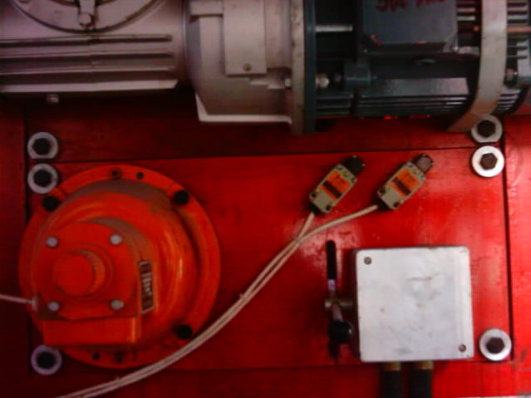
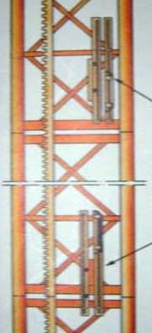
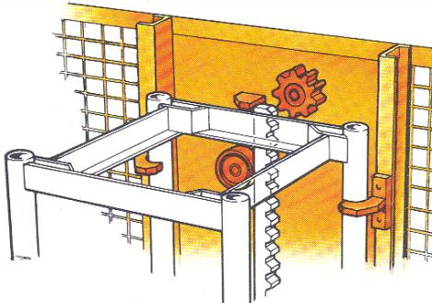
施工升降机（人货电梯）
上、下限位器
紧急开关
（极限限位器）
上限位器及上极限限位器撞块
限速器
安全钩
下限位器及下极限限位器撞块
Notes:
更多安全资料，请添加安小应微信号：ansyingcysafety。

Slide 56
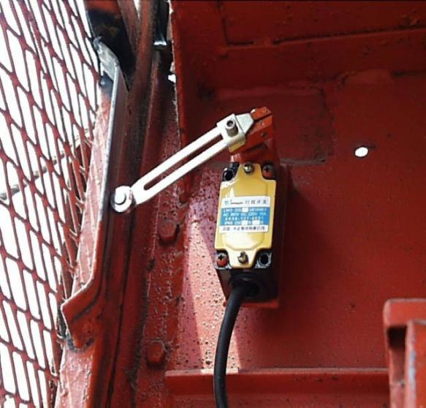
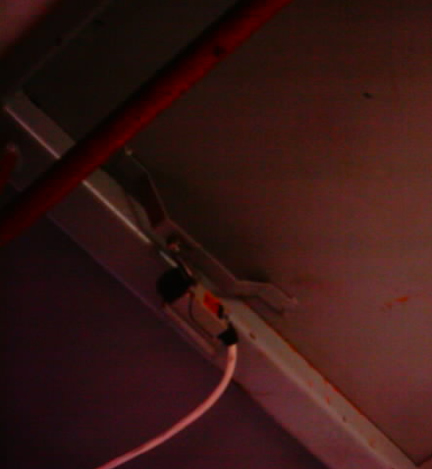
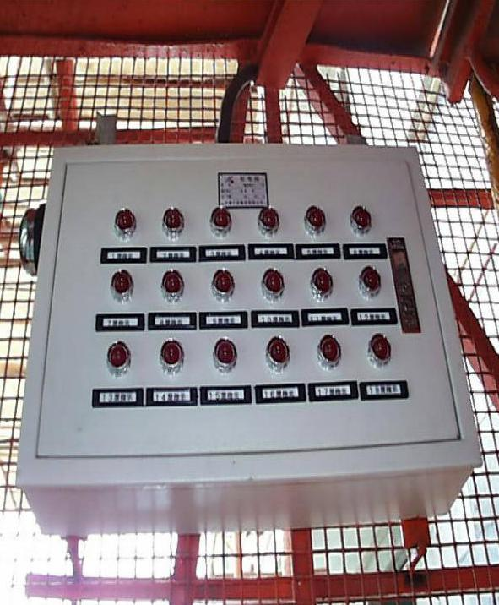
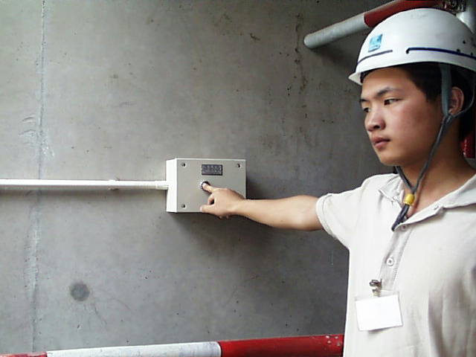
施工升降机（人货电梯）
顶门检修窗限位器
门联锁装置
梯笼内
信号显示
楼层
信号按钮

Slide 57




施工升降机（人货电梯）
楼层
防护门
楼层
防护门
电梯地面围篮
出入口
防护棚

Slide 58
施工升降机（人货电梯）
常见事故
冲顶
（上限位）
撞底
（下限位、防坠器、钢丝绳）
配重坠落
（钢丝绳断裂、松动）
被配重、梯笼挤压（安拆作业或检修保养时，站位不对，违章作业）
梯笼坠落（安拆时违章作业、保险装置失灵）
等候电梯时，高处坠落（无楼层防护门或未起作用、站位不对）
A
B
C
D
E
F
Notes:
更多安全资料，请添加安小应微信号：ansyingcysafety。

Slide 59

电动吊篮
吊篮组成
建筑施工用电动吊篮的安全装置：
1、安全锁 a、离心触发式；b、摆臂防倾式；
2、安全绳；
3、上下限位开关；
4、绳坠铁；
5、配重压铁；
6、手动开关。
7、限位器触板。
8、安全绳卡。
9、急停开关。
K=(G×b)/(F×a) ≥2
k-指抗倾覆系数
G-指配重重量
F-指荷载重量
a-指荷载力臂
b-指配重力臂

Slide 60
电动吊篮
吊篮出厂时必须附有下列技术文件
产品必须有清晰、醒目、耐久的标牌。标牌上应写明产品名称、主要技术性能、制造日期、出厂编号、制造厂等。
安装图、易损件图、电气原理图及接线图、液压系统图等。
3
2
4
安装、使用和维修保养说明书；
安全锁的检测必须在一年的有效期内。
5
1
产品合格证；

Slide 61
电动吊篮
吊篮安装必须编制方案，严格按方案安装。安装后，必须经检验合格后才能使用。
吊篮使用前准备
吊篮操作人员必须是适合于高处作业并经过技术培训和考核合格的人员。吊篮平台上的作业人员必须配带安全带，安全带不得挂在吊蓝升降用的钢丝绳上。
Notes:
更多安全资料，请添加安小应微信号：ansyingcysafety。

Slide 62







电动吊篮
高度
限位器
高度
限位器
撞块
安全锁

Slide 63
内业人员管理
规避隐患风险
4

Slide 64

加强作业队伍资质与人员管理
施工现场要有专门的机械设备管理人员，设备管理员要具备相关的专业知识。
对施工现场设备和设备操作人员，要实行“项目经理部”为主的双重安全管理制度，设备出租单位和自带设备的分包单位要保证设备和设备操作人员符合安全要求，遵守现场安全管理制度，项目经理部要对进入施工现场的设备和操作人员实施安全全程监督和管理。并与出租单位共同对操作者联合进行有针对性的专业安全技术教育和安全技术交底。特种设备作业人员（安拆、维修、司机、指挥、司索）必须持证上岗。
起重设备的租赁、安拆要由具有相应资质的专业队伍进行，安拆作业必须严格按方案执行，项目部要根据安拆作业现场的安全情况对安拆作业人员进行现场安全技术交底，对安拆作业进行现场旁站监督。
Notes:
更多安全资料，请添加安小应微信号：ansyingcysafety。

Slide 65
资料管理完善，风险规避
《塔吊资料》中每份塔吊资料应具备：
各项方案、应急预案（安拆方案，基础方案、计算书，附墙方案、计算书，群塔作业方案，应急预案等）；
01
租赁、安装单位企业资质，
安装单位安全生产许可证；
02
设备出厂合格证、制造厂家生产许可证、监督检验证、产权备案登记证，设备进场前验收表，；
03
04
租赁合同、三方协议；
建委安拆申请表，安拆告知单，协同内大型设备安拆审批流程；
05
06
各项方案公司内部审批表；

Slide 66
资料管理完善，风险规避
安拆作业作业人员证件收集、教育交底；
07
08
自检后第三方检测报告；
设备安装后的联合验收；
09
10
设备使用备案登记办理；
司机、信号工证件收集，教育交底、
四联查；
11
塔吊力矩测试记录，月检记录，运行记录，塔吊交接班记录，维修保养记录；
12
扶墙安装验收记录，顶升旁站记录、验收记录等。
13
Notes:
更多安全资料，请添加安小应微信号：ansyingcysafety。

Slide 67
资料管理完善，风险规避
《电梯资料》中每份电梯资料应具备：
01
02
03
租赁、安装单位企业资质，安装单位安全生产许可证；
设备出厂合格证、制造厂家生产许可证、监督检验证、产权备案登记证，设备进场前验收表；
安拆方案、应急预案；
04
05
06
租赁合同、三方协议；
建委安拆申请表，安拆告知单，协同内大型设备安拆审批流程；
各项方案公司内部审批表；

Slide 68
资料管理完善，风险规避
07
08
09
安拆作业作业人员证件收集、教育交底；
自检后第三方检测报告（整机、防坠器）；
设备安装后的联合验收；
10
11
12
13
设备使用备案登记办理；
司机证件收集（年龄要求男50以下，女45以下），教育交底、四联查；
防坠落试验（使用前做一次，使用后每三个月做一次），月检记录，运行记录，维修保养记录；
顶升旁站记录、
验收记录等。

Slide 69
资料管理完善，风险规避
《电动吊篮资料》中资料应具备：
1、租赁单位资质。
2、产品制造许可证。
3、产品合格证。
4、安拆单位资质（营业执照、安全生产许可证、安拆工操作证）、
5、安拆方案（总包单位协同审批表、安拆单位技术负责人审批的封面、
安拆过程方案，应急预案、各项安全措施、各类计算书）。
6、安全协议书。
7、安装完毕验收记录/每台。
8、安全锁检测报告/台（新购置在一年内必须有厂家的每台的检测报告）。
9、安全绳、钢丝绳的材质合格证等。
10、安拆合同。

Slide 70
特种作业人员管理
特种作业人员必须一人一证，持证上岗。
证件在有效期内，并且超过复审日期，要有复审记录。
进场特种作业人员必须先进行安全技术交底，签字后才能作业。
要求租赁单位提供网上可以查询到的证件，人员与证件相对应。
证件必须为省级建设单位颁布。
项目部应做好特种作业人员四联查记录。（设备安拆人员，塔吊司机、信号工，电梯司机等）
Notes:
更多安全资料，请添加安小应微信号：ansyingcysafety。

Slide 71





特种作业人员管理
特种作业人员证件四联查记录表
身份证
特种操作证
网上查询记录
近期免冠照片

Slide 72
特种作业人员管理
特种作业人员证件四联查记录表
特种作业人员姓名：____________________ 工种：_________
证件号码：_____________________________
发证机关：_____________________________
有效日期：_____________________________
作业人员身份证正面 （拍照、扫描件均可） | 作业人员身份证背面 （拍照、扫描件均可）
特种作业人员操作资格证 （拍照、扫描件均可） | 特种作业人员操作资格证副证 （拍照、扫描件均可） （电工、焊工为证件背面）
建委网站查询截图 | 近期作业人员免冠照片
查询人员： 查询日期：
Notes:
更多安全资料，请添加安小应微信号：ansyingcysafety。

Slide 73
管理与时俱进
创造行业亮点
5
Notes:
更多安全资料，请添加安小应微信号：ansyingcysafety。

Slide 74


大型机械二维码管理

Slide 75
6
总结创新
Notes:
更多安全资料，请添加安小应微信号：ansyingcysafety。

Slide 76
总结创新
机械设备管理
人脸识别系统
塔吊喷淋系统
科技创新管理
监控系统
Notes:
更多安全资料，请添加安小应微信号：ansyingcysafety。

Slide 77
谢谢大家！

